Slide 1
Proyecto Final
Ciberseguridad

Slide 2
SITUACION:
En la noche del 20 al 23 de septiembre del 2021, LexCorp fue victima de un Malware (ataque) que afecto a sus servidores (Windows Server 2003/2012) y equipos de usuario (Windows 7/Windows 10) de toda la infraestructura.
Tras el ataque, el area de soporte tecnico de LexCorp tomo las siguientes medidas:
1- Se almaceno una muestra del Malware.
2- El mismo dia, 23 de septiembre apagaron todas las maquinas.
3- En las maquinas, en las que se disponia de una copia de seguridad (back-up) fueron restauradas al 19 de septiembre (ultimo backup disponible) y solo un 10% contaba con el ultimo backup.
4- El 24 de septiembre, LexCorp solicita los servicios de un analista de ciberseguridad para analizar una muestra y emitir recomendaciones para su infraestructura de red y mejorar su postura de ciberseguridad
5- LexCorp solicita la elaboracion de un informe de analisis del ataque, que tipo de malware es y el vector de ataque para aportar mas detalles sobre el incidente y el nivel de compromiso derivado del mismo.

Slide 3
OBJETIVOS:
Con la finalidad de efectuar un informe detallado sobre el ataque, se definen los siguientes pasos a tener en cuenta:
A- Identificar que acciones llevadas por el área de soporte técnico son correctas/incorrectas y justificarlas.
B- Nombre de la muestra, fecha del analisis, OS utilizado para el analisis y tipo de malware identificado.
C- Diseñar una propuesta de solucion para evitar estos tipos de incidentes y mejorar la postura de ciberseguridad de LexCorp.

Slide 4
OBJETIVO A:
Identificar que acciones llevadas por el soporte tecnico de LexCorpson correctas e incorrectas y justificarlas.

Slide 5
Acciones realizadas por soporte tecnico de LexCorp.
Accion | Procedimiento correcto/incorrecto | Justificacion
Guardaron una muestra del malware. | ✅ | Correcto el procedimiento permitirá almacenar una muestra del Malware puede ser analizada para descubrir que tipo de Malware se utilizo para realizar el ataque.
Apagaron todas las maquinas | ❌ | Incorrecto, si la maquina se encuentra infectada por el malware, al encender la maquina, esta continuaria infectada, se correria el riesgo de que otras maquinas se infecten y, ademas, se podria llegar a peder informacion importante que se pueda utilizar para algun analisis.
En las maquinas en las que se disponia de una copia de seguridad (back-up) fueron restauradas al 19 de septiembre (ultimo backup disponible) y solo un 10% contaba con el ultimo backup. | Ambas opciones son Validas. | Esta medida se considera correcta e incorrecta. Correcta por que la empresa utilizo una copia de seguridad para restaurar el sistema al dia anterior del ataque y solo un 10% de las maquinas contaba con un backup. Tambien se la considera incorrecta por que solo un 10% contaba con un backup, lo cual, se recomienda utilizar un servidor a parte que contenga un backup completo de todo el sistema y dicho backup se realice al finalizar la jornada de cada dia.
El 24 de septiembre, LexCorp solicita los servicios de un analista de ciberseguridad para analizar una muestra y emitir recomendaciones para su infraestructura de red y mejorar su postura de ciberseguridad. | ✅ | Al sufrir un ataque cibernetico se corre el riesgo de perder mucha informacion y al solicitar un analista de ciberseguridad para analizar una muestra, se puede saber que tipo de de ataque se sufrio y asi poder mejorar la infraestructura de red.
La empresa LexCorp solicita la elaboracion de un informe de analisis del ataque, que tipo de malware es y el vector de ataque para aportar mas detalles sobre el incidente y el nivel de compromiso derivado del mismo. | ✅ | Solicitar un informe de analisis del ataque, se puede saber que tipo de Malware se utilizo, que daños provoco, brindar una solucion y asi evitar futuros ataques.

Slide 6
OBJETIVO B:
-Nombre de la muestra.
-Fecha del analisis.
-OS utilizado para el analisis.
-Tipo de malware identificado.

Slide 7
INFORME ANALISIS DE LA MUESTRA CON ANY.RUN
Nombre de la muestra | -__----_-.exe
Fecha del analisis | 11/03/2024, 15:47:47
OS utilizado para el analisis | Windows 7 Professional Service Pack 1 (build: 7601, 32 bit)
Tipo de Malware identificado | Ransomeware.exe

Slide 8
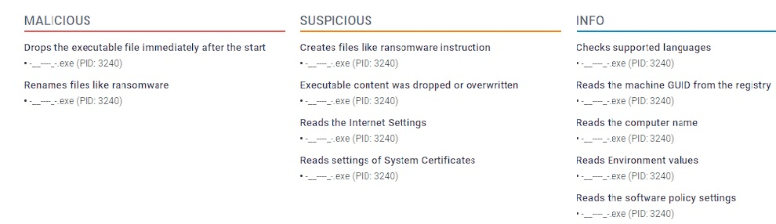
COMPORTAMIENTO

Slide 9
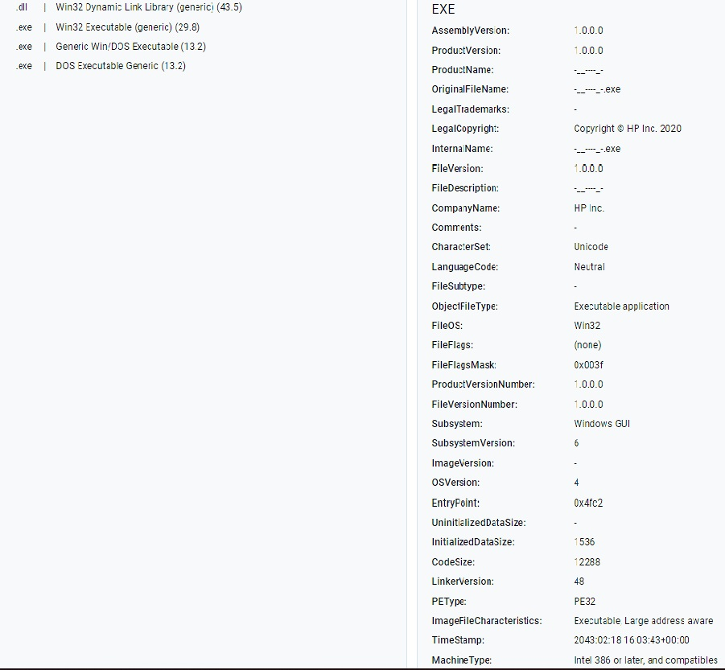
INFORMACION ESTATICA ENCONTRADA

Slide 10
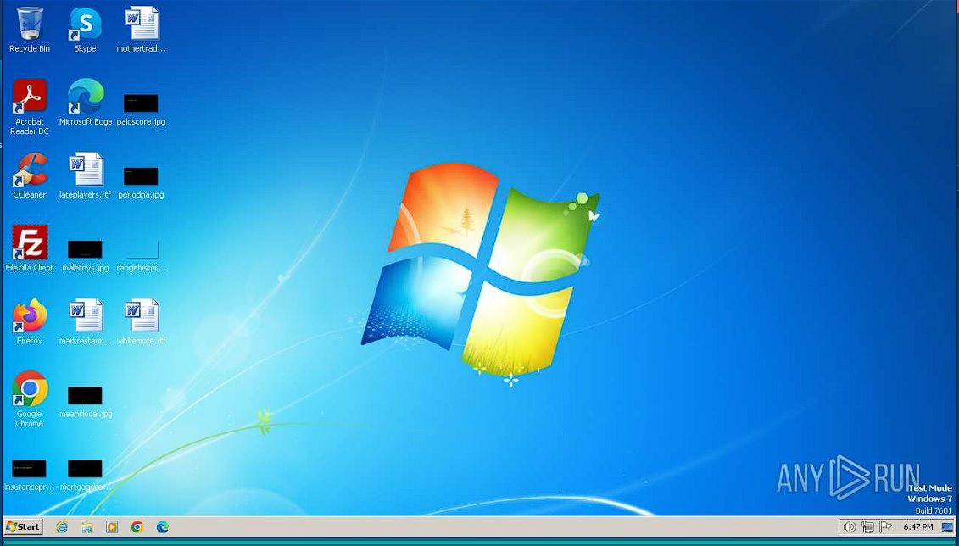
CAPTURA DE LA SIMULACION

Slide 11
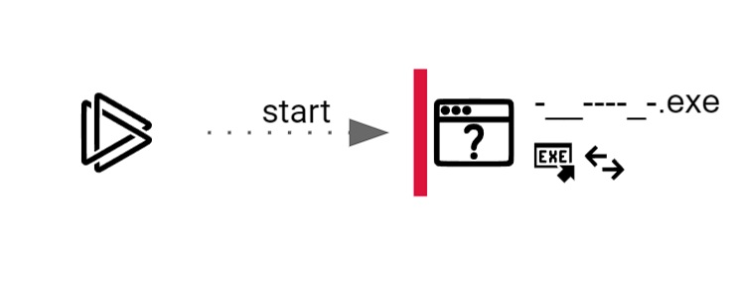
DIAGRAMA COMPORTAMIENTO DE PROCESOS

Slide 12
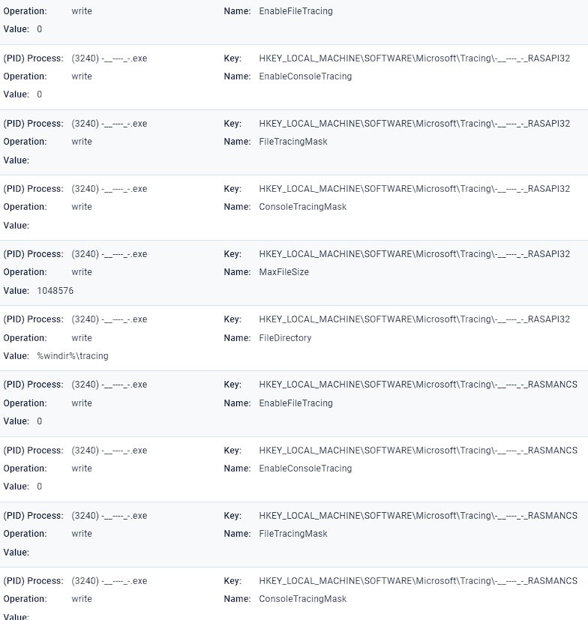
REGISTRO DE ACTIVIDADES

Slide 13
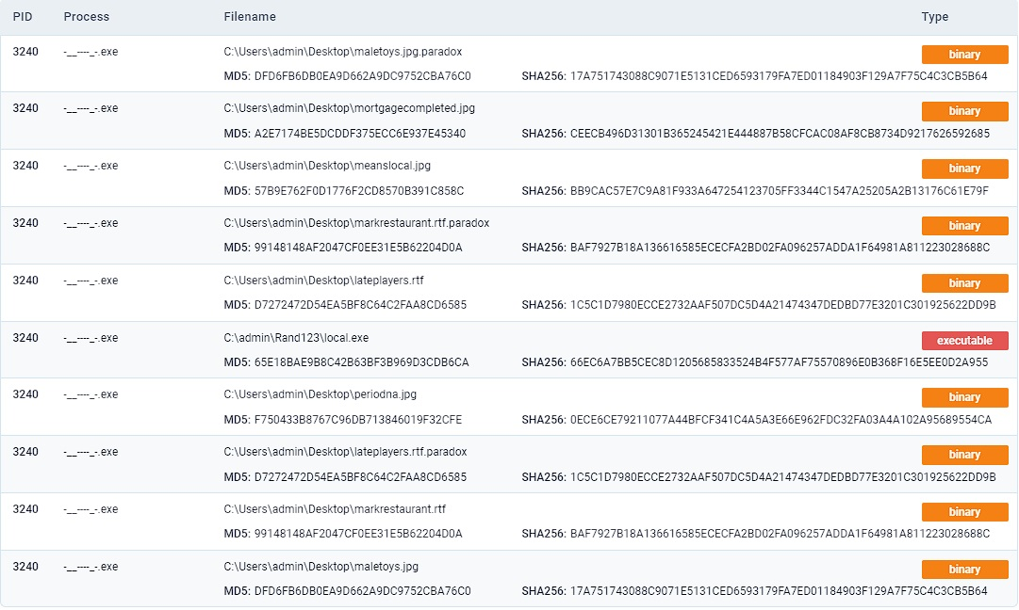
Archivos descartados

Slide 14
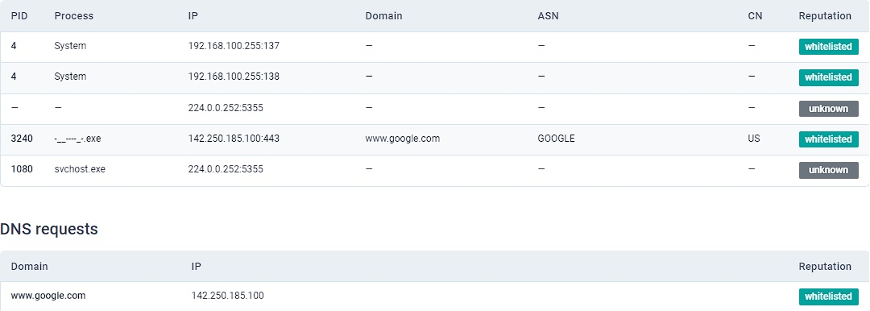
HTTP REQUESTS

Slide 15

Objetivo C Propuesta de solucion y mejora:
En base lo sucedido en LexCorp se sostiene como hipotesis que un usuario abrio el correo electronico, hizo click en el email recibido con un link "engañoso" que descargo el malware (en este caso un ransomware), sin el consentimiento del usuario se descargo el archivo malisioso y desencadeno una infeccion a toda la red.
Segun lo sucedido, se recomienda:
A- Capacitar a todo el personal sobre Phising.
B- Mantener Firewall y Anti-Malware actualizados a la ultima version.
C- Implementar elementos de seguridad perimetral como por ejemplo:
1-Sistema de deteccion de intrusos (IDS).
2-Sistema de prevencion de intrusos (IPS).
3- Controles de acceso e identidad.
Ademas, se recomienda a LexCorp contar con un servidor a parte de la red, para que dicho servidor almacene un backup completo diario y asi evitar grandes perdidas de informacion como lo sucedido.

